Slide 1

Monitoramento da Frota de Ônibus de SP
Uma arquitetura para Análise histórica e Operacional da frota da SPTrans
Guilherme Pereira Palmeira
Luiza Assis Pereira

Slide 2

SPTrans - Contexto de Negócio
A Frota de Ônibus da sptrans possui aproximadamente 1.300 linhas de Ônibus ativas, uma das maiores operações do mundo.
Nos horários de pico, são mais de 11.000 Ônibus operando simultaneamente.
Identificar Problemas de lentidão ou paradas inesperadas são os maiores pain points da sptrans neste momento.

Slide 3

Objetivo
desafio operacional
Fornecer à equipe de operações da SPTrans uma ferramenta para identificar lentidão e congestionamento da frota.
Possibilitar uma atuação reativa rápida, baseada em dados confiáveis.
solução: monitoramento via kpis chave
KPI 1: Velocidade Operacional por Linha
KPI 2: Quantidade de Ônibus Congestionados por Linha
KPI 3: Frota Ativa por Linha
Entregáveis:
Visão Near Real-Time (NRT)
Visão Histórica (Batch)

Slide 4

Desafio Técnico
A API Olho vivo da SPTrans fornece milhões de eventos de geolocalização da frota todos os dias.
dados transitórios, efêmeros e crescentes.
Premissas
Infraestrutura portátil e reprodutível (Docker).
Qualidade de dados via Arquitetura Medalhão em um Data Lake.
Disponibilizar os dados através de múltiplos canais para consumo.

Slide 5

Solução
Pipeline Streaming (visão nrt)
SLA: ~3-5 Minutos
Foco: O que está acontecendo AGORA?
O que ele faz:
Atualiza a posição de cada ônibus.
Calcula o KPI1 – Velocidade Operacional por Linha e KPI2 – Quantidade de Ônibus Congestionados por Linha.
Entrega os dados calculados para a camada de baixa latência e para a Camada Silver.
Pipeline Batch (visão histórica)
SLA: ~1 Hora
Foco: Qual é a VERDADE histórica e consolidada da HORA ANTERIOR?
O que ele faz:
Calcula o KPI3 - Frota Ativa por Linha.
Consolida os KPI1 e KPI2 calculados pelo streaming.
Atualiza a “fonte da verdade” na Camada Gold no MinIO.
Entrega os dados consolidados para a camada de baixa latência.

Slide 6
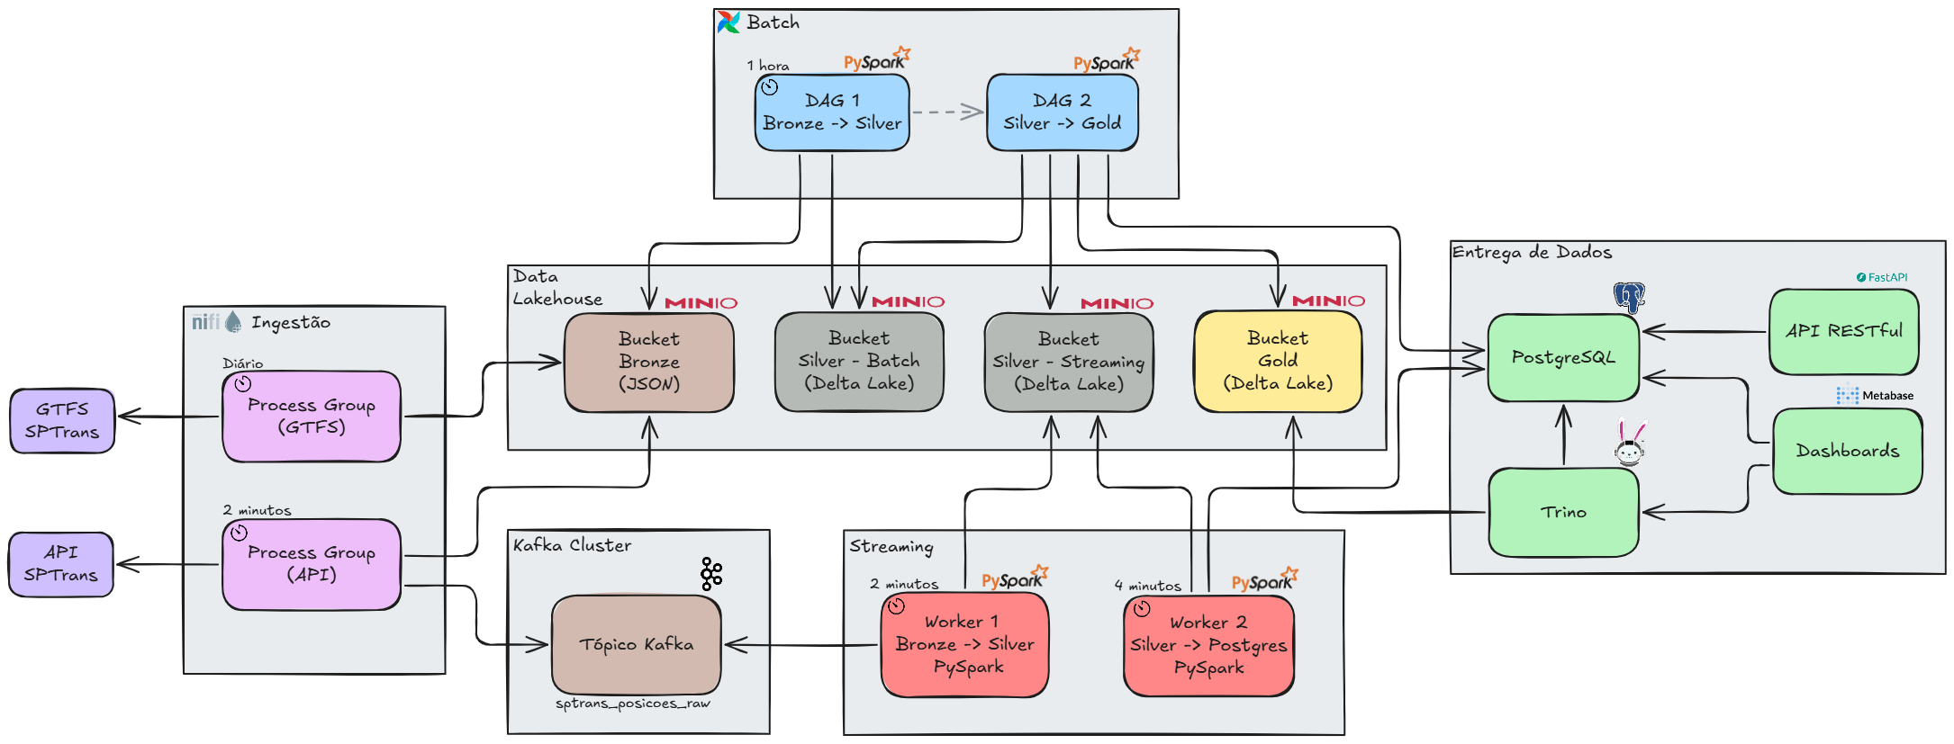
Arquitetura Híbrida - Pipelines Batch e Streaming

Slide 7
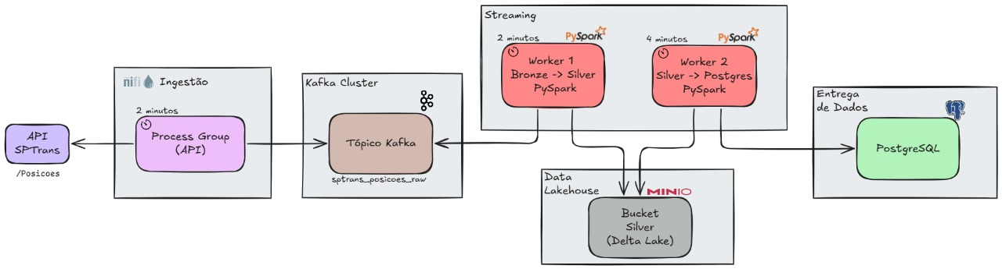
Pipeline Streaming - NRT
Worker 1:
Consome dados do tópico.
Efetua limpeza e grava dados em uma flat table na Camada Silver do MinIO (Delta Lake), particionado por ano/mês/dia/hora.
Worker 2:
Atualiza a posição de cada ônibus.
Calcula os KPI1 - Velocidade Operacional por Linha e KPI2 - Ônibus Congestionados por Linha.
Entrega os dados calculados para a camada de baixa latência (PostgreSQL) e para a Camada Silver.
Resultado:
Dados para os dashboards NRT atualizados a cada ~3-5 Minutos.

Slide 8
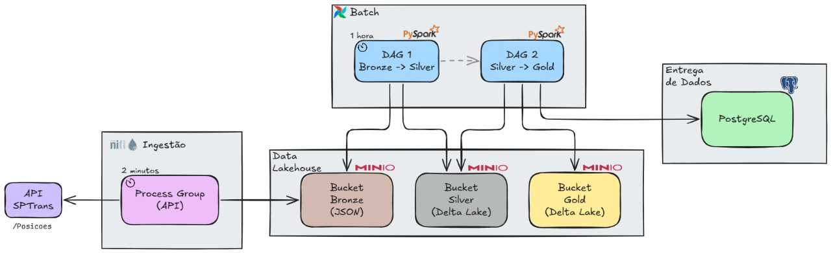
Pipeline Batch
Dag 1:
Executa no minuto 5 da hora atual e busca dados da hora anterior na Camada Bronze do MinIO.
Efetua limpeza e grava dados em uma flat table na Camada Silver do MinIO (Delta Lake), particionado por ano/mês/dia.
Dag 2:
Calcula o KPI3 - Frota Ativa por Linha.
Consolida os KPI1 e KPI2 calculados pelo streaming.
Atualiza a “fonte da verdade” na Camada Gold no MinIO.
Entrega os dados consolidados para a camada de baixa latência (PostgreSQL).
Resultado:
Dados para os dashboards históricos consolidados e atualizados em ~1 hora.

Slide 9
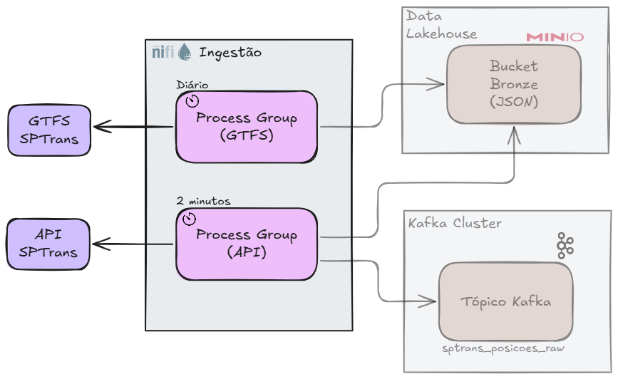
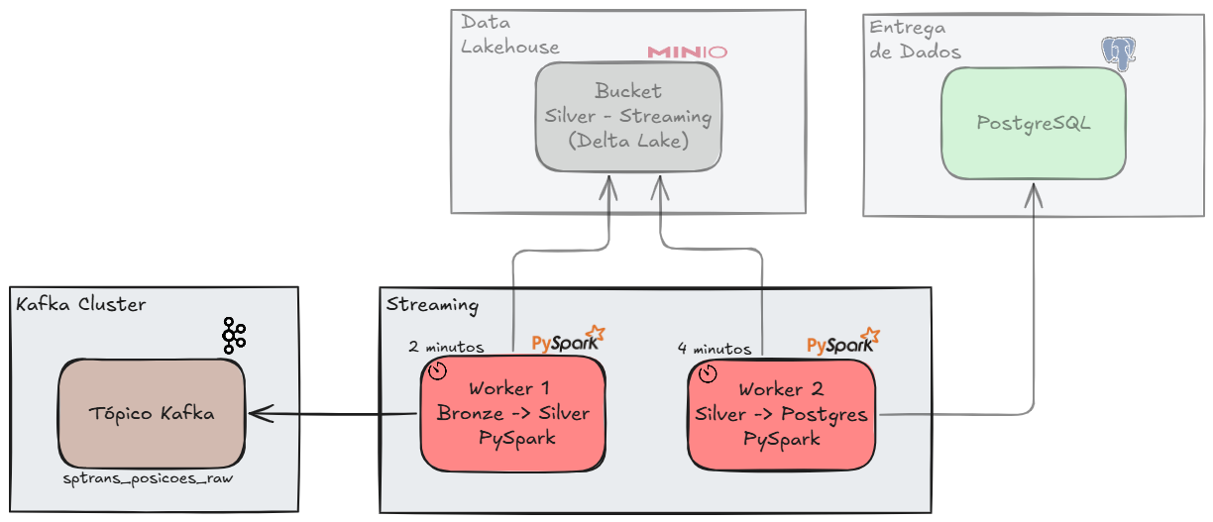
Ferramentas e Tecnologias – Parte 1
Ingestão de dados
Apache NiFi
Processamento streaming (NRT)
Apache Kafka
Apache Spark Streaming

Slide 10
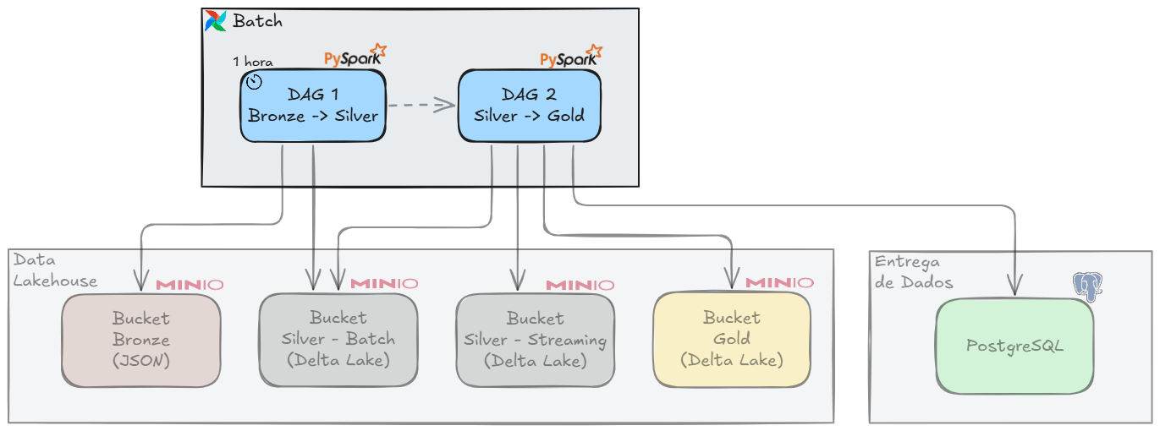
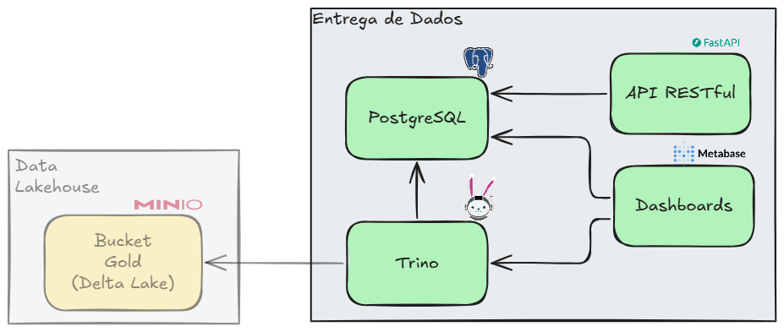
Ferramentas e Tecnologias – Parte 2
Processamento batch (Lote)
Apache Airflow
Apache Spark
Entrega de dados
PostgreSQL
FastAPI
Metabase
Trino

Slide 11
Demonstração – Pipeline em Ação
PROCESSAMENTO
DAGs do Airflow.
Spark streaming.
ENTREGA DE DADOS
Dashboards no metabase:
Near Real-Time.
Análise Histórica.
APIs (Postman).
Acesso aos dados federados via Trino (DBeaver).

Slide 12

Perguntas

Slide 13
Regras de negócio
Limpeza de outliners:
1) O intervalo entre a última posição persistida e a posição recebida da SPTRANS deve ser > 10 segundos;
2) Calculo da Velocidade em km/h -> Velocidade em km/h = (Distancia em metros / Tempo) * 3.6
Distancia em metros: metros por segundo calculado pela função de haversine com: a posição atual recebida da sptrans e última posição do ônibus que está persistida;
Tempo: diferença entre data/hora da posição anterior e da posição atual;
Velocidade em km/h: dividimos a distancia pelo tempo e multiplicamos por 3.6 para converter metros em km/h.
3) Retira ônibus com velocidades calculadas > 80km/h.
Cálculo de velocidade média/operacional:
1) Retira velocidades menores que 5km/h;
2) Utiliza o Percentil 85 aproximado, excluindo os ônibus mais lentos e calculando média dos 15% mais rápidos.
Cálculo de ônibus parados/congestionados:
1) Velocidade Média (Percentil 85) menor que 2km/h;
2) Fora do horário da madrugada (01:00 - 04:00)

Slide 14
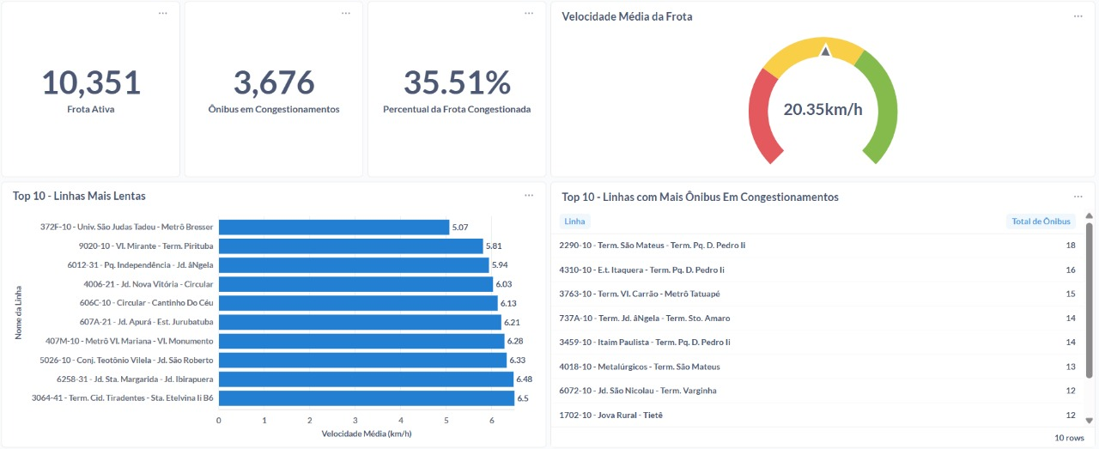
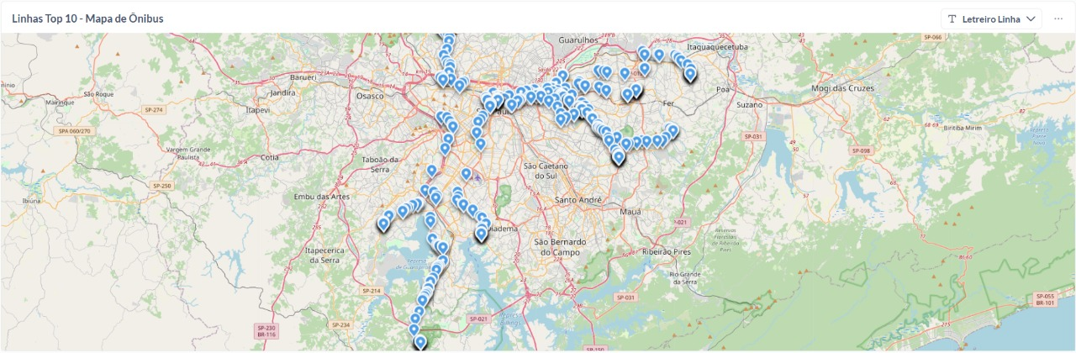
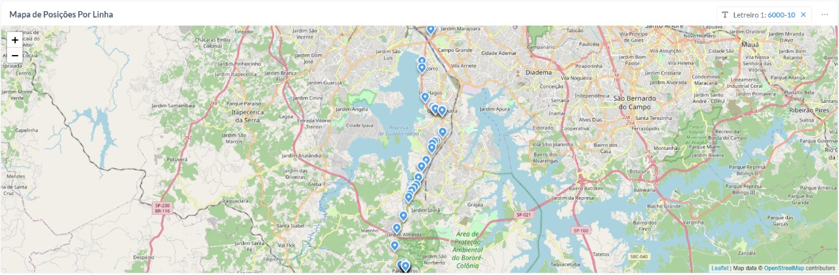

Amostra dashboard NRT
Data base
05/11/2025

Slide 15
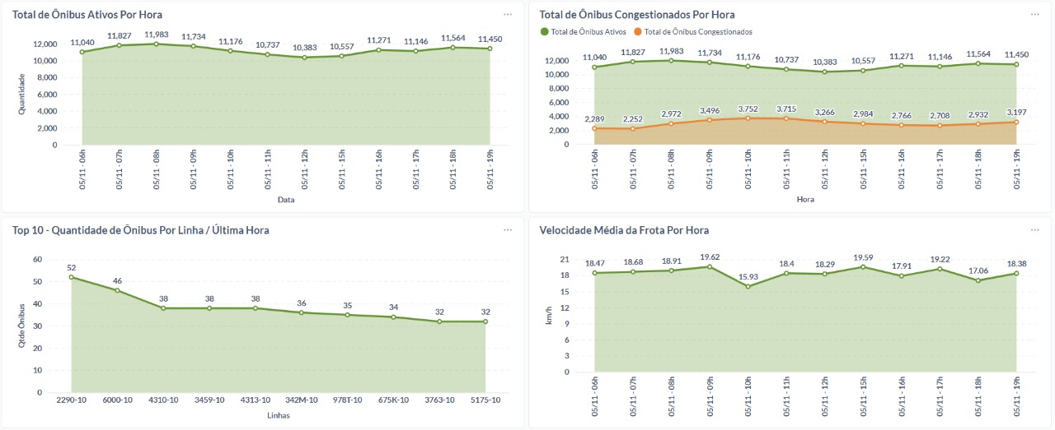
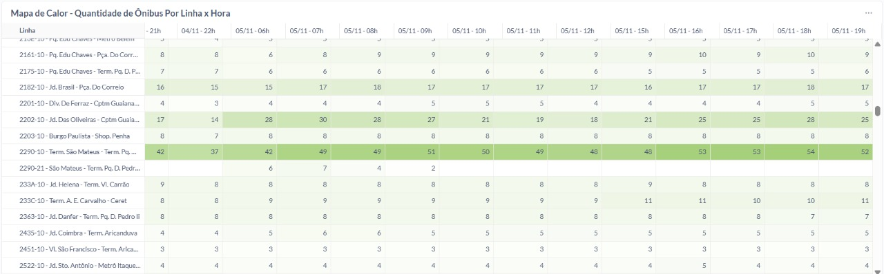
Amostra dashboard Análise Histórica
Data base
05/11/2025

Slide 16
Objetivo
A equipe operacional necessita de uma ferramenta que possa indicar possíveis problemas de congestionamento, quebra e LENTIDÃO dos ônibus para pronta atuação reativa.
Solução de negócio -> criar 3 KPI’s PAra monitorar:
Linhas mais lentas
Linhas com mais ônibus em congestionamento
Linhas mais demandadas/ativas
Disponibilizar uma visão Near real time (NRT) e uma Analise DE tendências e performance histórica de forma consolidada.

Slide 17
Camada Bronze (Retorno API /Posicao da SPTrans)
{
"hr": "16:59",
"l": [
{
"c": "9785-10",
"cl": 33596,
"sl": 2,
"lt0": "METRÔ BARRA FUNDA",
"lt1": "VL. TEREZINHA",
"qv": 2,
"vs": [
{
"p": 16236,
"a": true,
"ta": "2025-11-04T19:58:32Z",
"py": -23.5246085,
"px": -46.670619
},
{
"p": 16462,
"a": true,
"ta": "2025-11-04T19:58:52Z",
"py": -23.4677349,
"px": -46.6978880
}
]
},
{
"c": "637A-10",
"cl": 185,
"sl": 1,
"lt0": "TERM. PINHEIROS",
"lt1": "TERM. JD. ÂNGELA",
"qv": 2,
"vs": [
{
"p": 73302,
"a": true,
"ta": "2025-11-04T19:58:38Z",
"py": -23.672203,
"px": -46.7421475
},
{
"p": 73845,
"a": true,
"ta": "2025-11-04T19:58:45Z",
"py": -23.60824025,
"px": -46.6974405
}
]
}
]
}

Slide 18
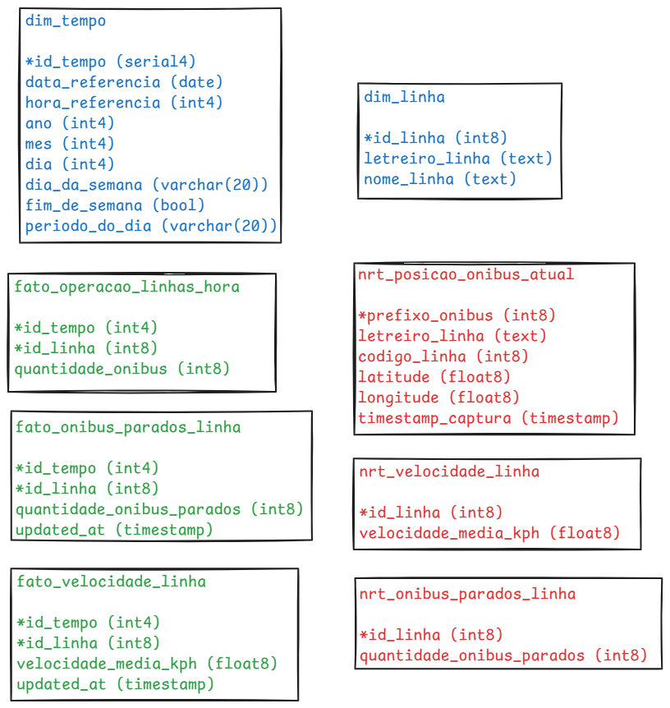
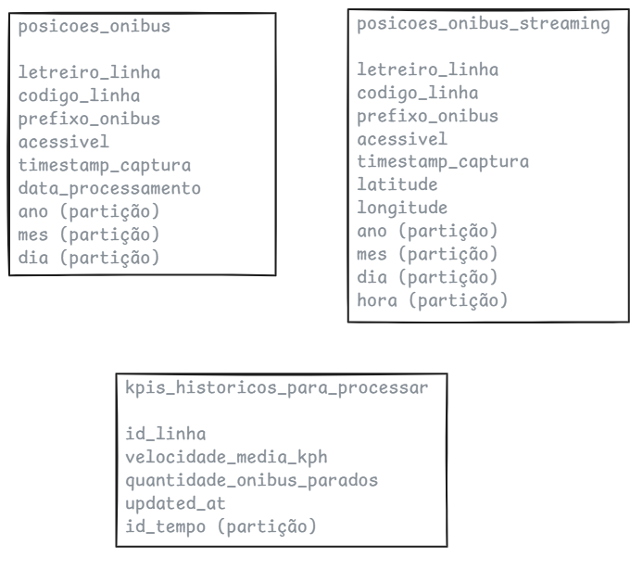
Camadas Silver, Gold e Entrega de Dados

